Slide 1


Implementação de sistema para contagem múltipla de pulsos utilizando FPGA
PEDRO HENRIQUE SILVA E OLIVEIRA
Orientador: LUIS FERNANDO DE ÁVILA
29 de Novembro de 2019

Slide 2
Objetivo
Apresentar um sistema digital para contagem de pulsos de até 8 canais independentes ao longo do tempo, utilizando tecnologia baseada em FPGA e uma placa de desenvolvimento e prototipagem.
Objetivos específicos:
Desenvolvimento de lógica programável utilizando Linguagem de Descrição de Hardware;
Desenvolvimento de um script em Matlab para aquisição, leitura, armazenamento e visualização em tempo real da contagem obtida nos canais disponíveis.

Slide 3
Dispositivos Lógicos Programáveis
CI’s com circuito lógico definido apenas pelo usuário final
Arquitetura baseada em chaves programáveis que configuram diferentes rotas dos circuitos internos.

Slide 4
Dispositivos Lógicos Programáveis Simples (SPLD)
Dispositivos Lógicos de Alta Complexidade (HCPLD)
Arranjo Lógico Programável (PLA)
Lógica de Arranjo Programável (PAL)
Lógica de Arranjo Genérico (GAL)
Dispositivo Lógico Programável Complexo (CPLD)
Arranjo de Portas Programáveis em Campo (FPGA)

Slide 5
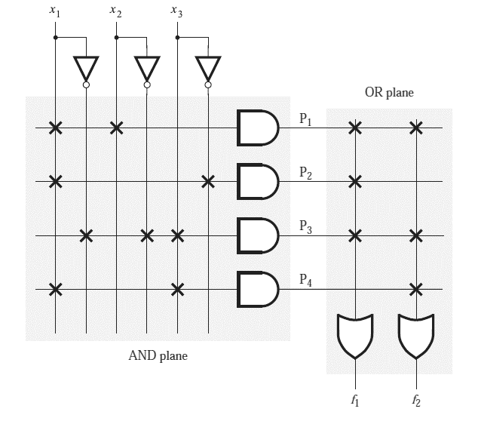
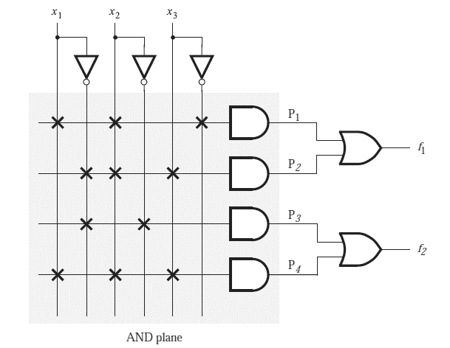
SPLDs
Arranjo Lógico Programável (PLA)
Lógica de Arranjo Programável (PAL)
Fonte: BROWN, Stephen D. Fundamentals of digital logic with VHDL design. 3rd ed. ISBN 978–0-07–352953–0

Slide 6
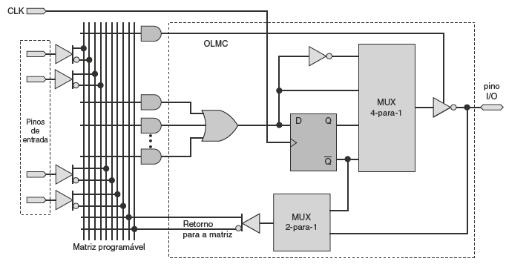
SPLDs
Lógica de Arranjo Genérico (GAL)
Contém uma macro célula de lógica de saída programável (OLMC)
Flip-flops
Buffers
MUX (diferentes modos de operação)
Matriz programável EEPROM
Fonte: TOCCI, Ronald J.;WIDMER, Neal S; MOSS, Gregory L. Sistemas digitais: princípios e aplicações.Tradução Jorge Ritter . 11ª. ed. – São Paulo. Pearson Prentice Hall, 2011. ISBN 978-85-4300-694-9

Slide 7
Dispositivo Lógico Programável Complexo (CPLD)
Introduzido no Mercado pela Altera (1983)
Podem ser reprogramados pelo usuário
Alto desempenho
Alta capacidade de integração
Menor consume de energia
Bloco Lógico
Bloco Lógico
Bloco I/O
Arranjo de Interconexão
Bloco I/O
Bloco Lógico
Bloco Lógico
Fonte: Autor

Slide 8
Field Programmable Gate Array (FPGA)
Lançado em 1985 pela Xilinx Inc.
Suporta a implementação de circuitos relativamente grandes e complexos
Processamento paralelo em diversas unidades funcionais
Maior desempenho e tempo de resposta reduzido

Slide 9
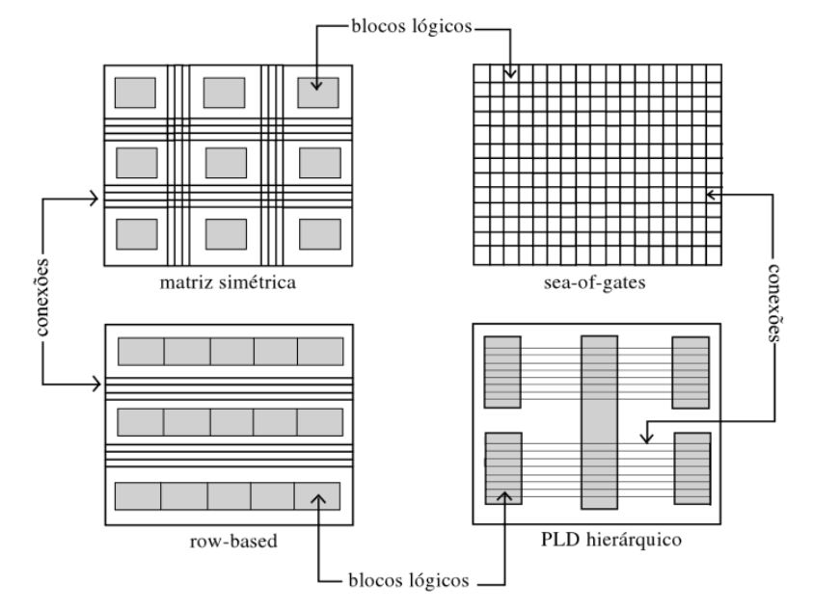
Estrutura Interna do FPGA
Células RAM estáticas
Transistores EPROM
Transistores EEPROM
Blocos IP (DSPs, data streaming, memórias, conversores, PLLs, …)
Blocos lógicos
Chaves programáveis
Blocos I/O
Interconexões
Fonte: ORDONEZ, Edward David Moreno. Pereira, Fábio Dacêncio. Penteado, Cesar Giacomini. Pericino, Rodrigo de Almeida. Projeto, Desempenho e Aplicações de Sistemas Digitais em Circuitos Programáveis (FPGAs) – Pompéia: Bless, 2003, 300p. ISBN: 85-87244-13-2
Fonte: Autor

Slide 10
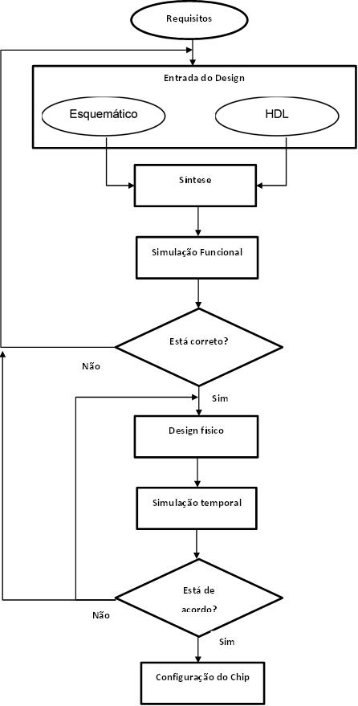
Fluxo de design
VHDL - VHSIC (Very High Speed Integrated Circuits) Hardware Description Language
VHDL 87, 93 2002 e2008 IEEE (1076 e 1164)
Verilog (IEEE 1364), SystemVerilog
Síntese e simulação de circuitos
VHDL contém3 partes principais:
LIBRARY
ENTITY
ARCHITECTURE
Fluxo de projeto:
Entrada do Design
Simulação
Síntese
Design físico (place and route, pins assignments)

Slide 11
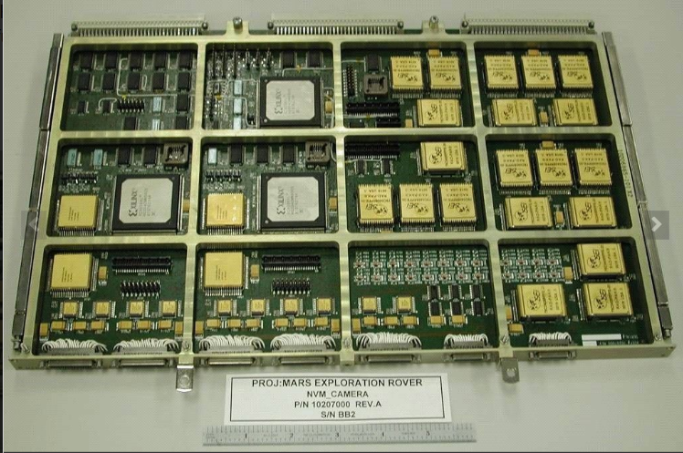
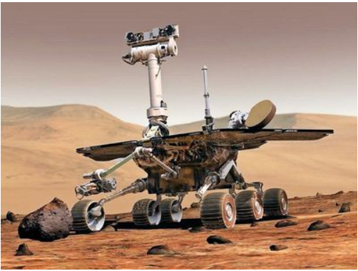
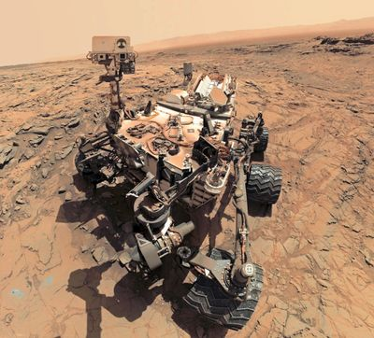
Aplicações
Communications
5G Wireless
Comunicações com e sem fio
Soluções Industriais
Espaço aéreo e Defesa
Automotiva
Broadcast
Eletrônica de Consumo
Emulação e Prototipagem
Industrial
Medicina
Testes e Medições
Data Center
Processamento de Imagem e Vídeo
Armazenamento Computacional
Database e Data Analytics
Tecnologia Financeira
Computação de Alta Performance Aceleração de Redes
Spirit Rover on Mars (2003-2019)
Curiosity Rover on Mars (2011 - present)
https://forums.xilinx.com/t5/Adaptable-Advantage-Blog/Past-Present-Future-Xilinx-on-Mars-Rovers/ba-p/944915

Slide 12



Unidade de Contagem Multicanal (MCU)
Câmara escura com 7 PMTs
Conversor RS232-USB
Amostra
Pulsos TTL
FPGA (MCU)
Computador
Fonte de Alimentação
Fonte: Autor

Slide 13
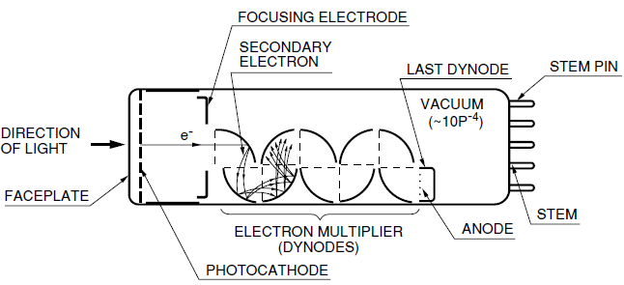
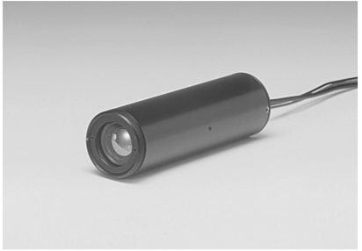
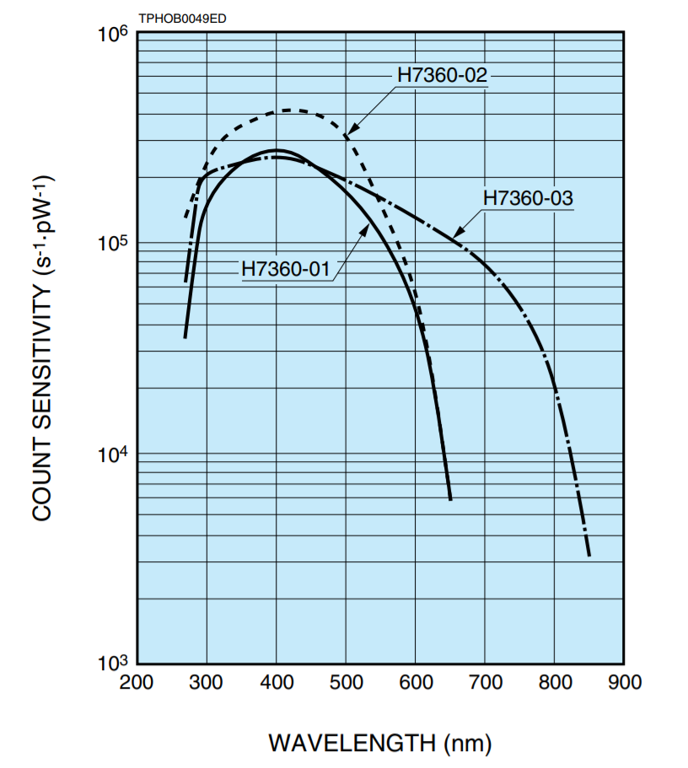
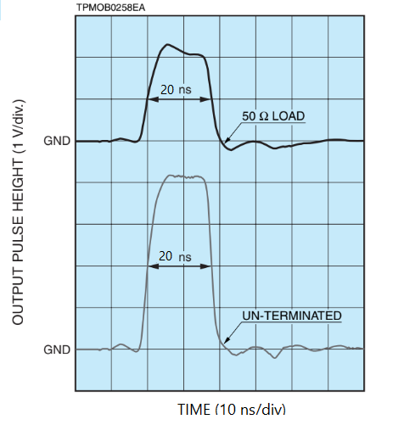
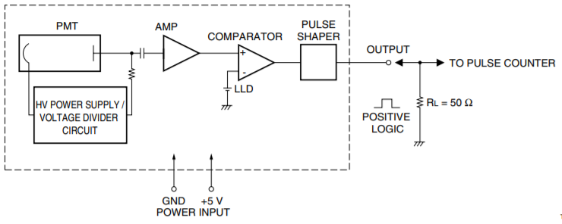
Válvula Fotomultiplicadora (PMT)
Hamamatsu H7360-01
Fonte: HAMAMATSU. Photomultiplier Tubes. Basics and Applications. Third edition (Edition 3a).

Slide 14
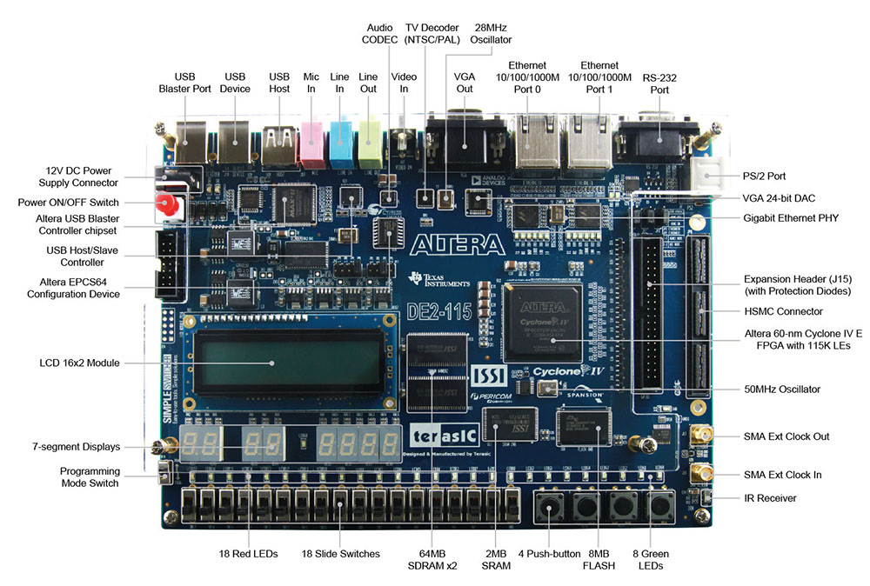
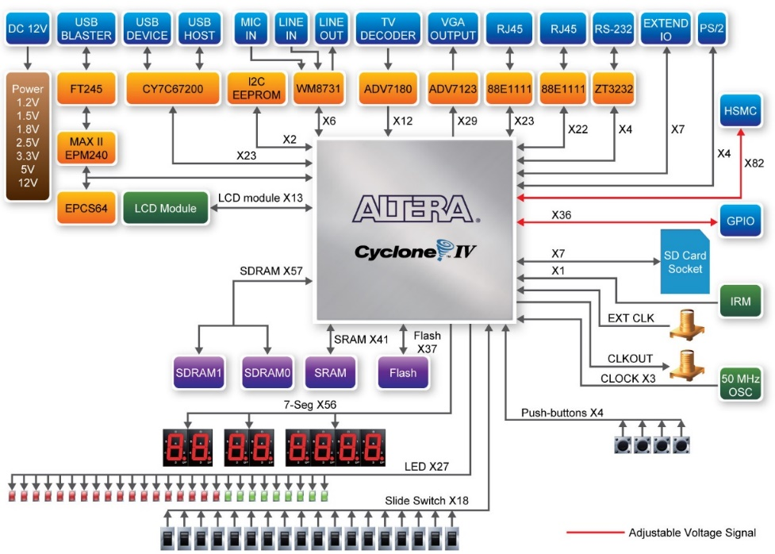
Kit Altera DE2-115
FPGA Cyclone IV: EP4CE115
Recursos | Família Cyclone IV E
 | EP4C E6 | EP4C E10 | EP4C E15 | EP4C E30 | EP4C E40 | EP4C E55 | EP4C E75 | EP4C E115
LEs | 6.272 | 10.320 | 15.208 | 28.848 | 39.600 | 55.856 | 75.408 | 114.800
Blocos RAM M9k | 30 | 46 | 56 | 66 | 126 | 260 | 305 | 432
RAM total (Kbits) | 270 | 414 | 504 | 594 | 1.134 | 2.340 | 2.745 | 3.888
Multiplicadores Embutidos | 15 | 23 | 56 | 66 | 116 | 154 | 200 | 266
PLLs | 2 | 2 | 4 | 4 | 4 | 4 | 4 | 4
Número máx. de I/Os | 182 | 182 | 346 | 535 | 535 | 377 | 429 | 531
Fonte: <https://www.intel.com/content/www/us/en/products/programmable/fpga.html>
Fonte: http://www.terasic.com.tw/cgi-bin/page/archive.pl?Language=English&CategoryNo=139&No=502

Slide 15
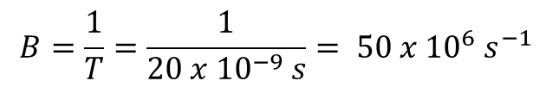
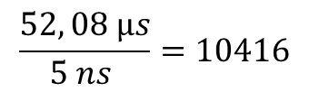

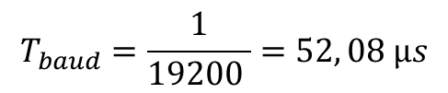
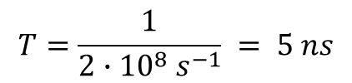

Diagrama de Blocos
$$T=\frac{1}{2∙{10}^{8}{ s}^{−1}} = 5 ns$$
$$T_{baud}=\frac{1}{19200 }=52, 08 µs$$
$$\frac{52, 08 µs}{5 ns }=10416$$
Baud Counter
50 MHz Clk
PLL (Intel IP)
200 MHz Clk
Data trigger counter
GPIO
UART TX
PC
GPIO
32-b Counters
GPIO
GPIO
32-b Counters
PMTs
A-H
32-b Counters
A-H Data Out
x8
x8
$$f_{max}=2B$$
GPIO
GPIO
$$B=\frac{1}{T}=\frac{1}{20 x {10}^{−9} s}= 50 x {10}^{6} s^{−1}$$
GPIO
SW
$$f_{max}=100 x {10}^{6} s^{−1}=100 MHz$$
x8
Fonte: Autor

Slide 16
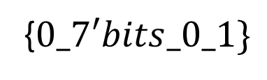

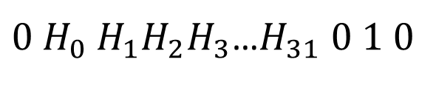



Quadro de dados
$0{ H}_{0} H_{1}H_{2}H_{3}$…$H_{31} 0 1 0$
Bits de dados: 8 bits, sendo 7 de dados efetivos e 1 bit de terminação;
Stop bits: Utilizado 1 bit de start e 1 bit de stop
Início e fim de quadro: 1 bit de throw away, ‘1’ que informa o início de cada quadro. Ao final do quadro, é enviado um byte de terminação para detecção do fim de quadro, sendo 8’b1.
{$0_7′bits_0_1\}$
$$Start$$
$$Data$$
$$Stop$$
$$Termination$$

Slide 17
















Quadro de dados
Para cada canal, são enviados 32-bits de dados;
A cada 7 bits são enviados 3 bits de controle, totalizando 15 bits de controle por canal, conforme mostra a Figura 12;
Três bits ‘0’ são utilizados para completar a última palavra de cada canal, de forma que o canal seja enviado em 5 bytes + controle de fluxo.
$$Payload=256 bits$$
$$8 ∙\left\{32+15+3\right\}=400 bits$$
$$1^{st} stop$$
$2^{nd} stop$
$$3^{rd} stop$$
$$4^{th} stop$$
$$5^{th} stop$$
$$1^{st}start bit$$
$2^{nd} start$
$$3^{rd} start$$
$$4^{th} start$$
$$5^{th} start$$
1$0A_{0}A_{1}A_{2}$ … $A_{6}01$
$$0A_{7}A_{8}…A_{13}01$$
$0A_{14}A_{16}$ $…A_{20}01$
$$0A_{21}A_{22}…A_{27}01$$
$$0A_{28}A_{29}A_{30}A_{31}000 01BCDEFGH01111…$$
Throw Away bit
Termination bit
Termination bit
Termination bit
Termination bit
Termination bit
Termination byte
Fonte: Autor

Slide 18
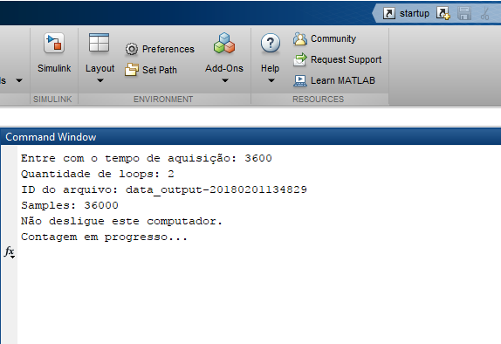
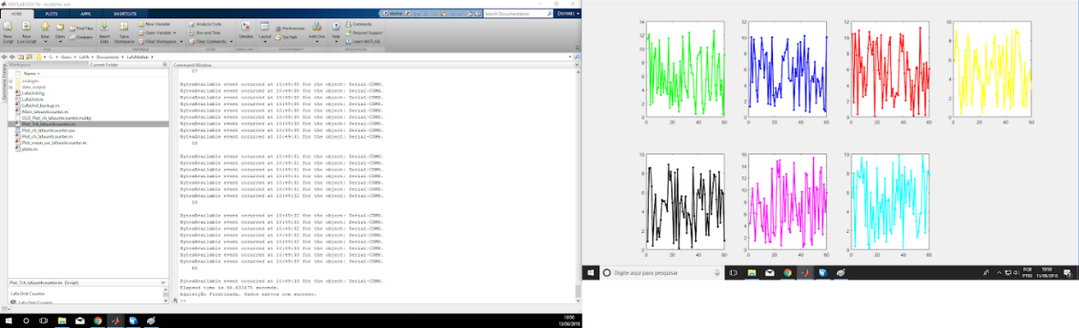
Script em Matlab
Usuário configura a porta COM, o tempo de aquisição (em segundos) e a quantidade de loops a serem realizados;
Plota a soma de cada 10 pontos lidos por canal em subplots
Armazena todos os valores de contagem
obtidos em arquivos de texto.
Fonte: Autor

Slide 19
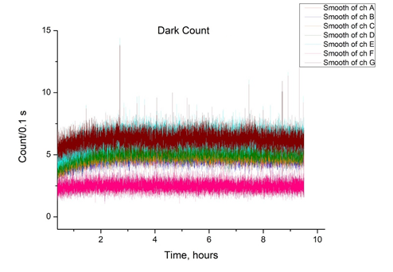
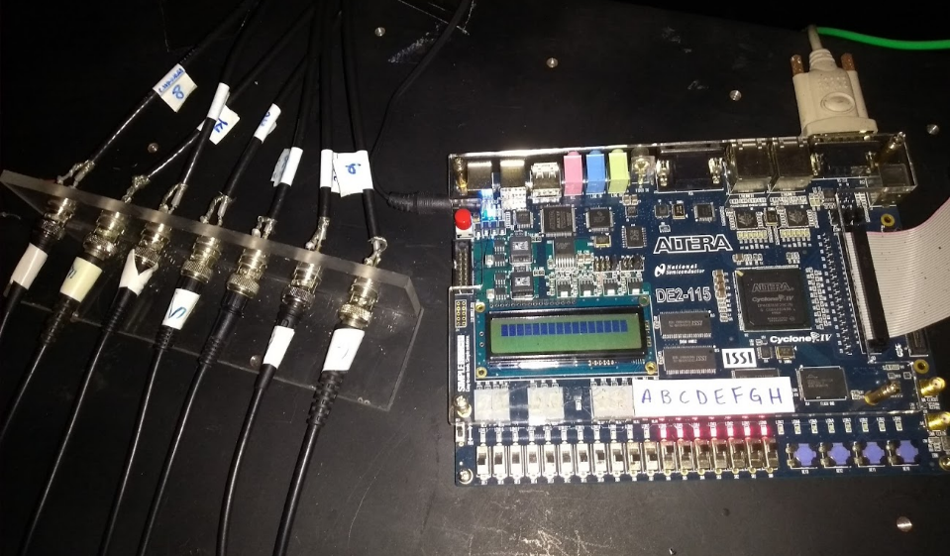
Resultados e Discussão
Recursos utilizados:
326 registradores;
46 dos 529 pinos físicos disponíveis (8,70%)
634 elementos lógicos (< 1% da quantidade de LE disponíveis na Cyclone IV E115);
Funcionalidades que podem ser incorporadas ao projeto:
Múltiplas fontes de clock;
Diferentes tempos de janela (10 ms, 100 ms, 1 s, 10 s, etc
Controle de obturador
Controle com sensores (temperatura, corrente)
Fonte: Autor

Slide 20
Referências Bibliográficas
[1] TOCCI, Ronald J.;WIDMER, Neal S; MOSS, Gregory L. Sistemas digitais: princípios e aplicações. Revisão técnica: Renato Giacomini. Tradução Jorge Ritter . 11ª. ed. – São Paulo. Pearson Prentice Hall, 2011. ISBN 978-85-4300-694-9
[2] FERDJALLAH, Mohammed. Introduction to digital systems: modeling, synthesis, and simulation using VHDL. Hoboken, NJ: John Wiley & Sons, 2011. ISBN 978-0-470-90055-0
[3] MOORE, Gordon E. Cramming more componentes onto integrated circuits Electronics. Electronics Magazine, Volume 38, Number 8. April 19, 1965. Retirado de:<https://web.archive.org/web/20090126170054/http://download.intel.com/museum/Moores_Law/Articles-Press_Releases/Gordon_Moore_1965_Article.pdf>Acesso em: 25/08/2019
[4] OLIVEIRA, Caio Augusto; AGUIAR, Jéssica Azevedo; FONTANINI, Mateus Galvão Said. Apostila: Dispositivos Lógicos Programáveis. Universidade Estadual Paulista, UNESP, Colégio Técnico Industrial de Guaratinguetá “Professor Carlos Augusto Patrício Amorim”.
[5] FERDJALLAH, Mohammed. Introduction to Digital Systems: Modeling, Synthesis and Simulation Using VHDL. ISBN 978-0-470-90055-0
[6] BROWN, Stephen D. Fundamentals of digital logic with VHDL design. 3rd ed. ISBN 978–0-07–352953–0
[7] FREIRE, Tiago Samir de Sousa. Interfaceamento de entrada e saída em aplicações com uso de FPGA. Monografia para obtenção do título de Engenheiro Eletricista, Universidade Federal do Ceará, Centro de Tecnologia Departamento de Engenharia Elétrica. Fortaleza, Dezembro de 2010.
[8] WEBER, André Felippe; CECHINEL, Helenluciany; THEISGES, Maria Luiza; MOECKE, Marcos. Arquitetura FPGAs e CPLDs da ALTERA. Disponivel em:
<https://wiki.sj.ifsc.edu.br/wiki/images/2/2a/DLP29006-AE1-Tema1-2016-1.pdf> Acesso em 27/09/2019.
[9] ORDONEZ, Edward David Moreno. Pereira, Fábio Dacêncio. Penteado, Cesar Giacomini. Pericino, Rodrigo de Almeida. Projeto, Desempenho e Aplicações de Sistemas Digitais em Circuitos Programáveis (FPGAs) – Pompéia: Bless, 2003, 300p. ISBN: 85-87244-13-2
[10] PEDRONI, Volnei A. Circuit Design and Simulation with VHDL – 2nd ed. The MIT Press. Cambridge, Massachussetts. ISBN 978-0-262-01-433-5.
[11] SAWANT, Minal. Past, Present, Future – Xilinx on Mars Rovers...! Retirado de: <https://forums.xilinx.com/t5/Adaptable-Advantage-Blog/Past-Present-Future-Xilinx-on-Mars-Rovers/ba-p/944915> Acesso em 14/08/2019;
[12] National Instruments. FPGA Fundamentals. Retirado de: <http://www.ni.com/pt-br/innovations/white-papers/08/fpga-fundamentals.html> Acesso em 14/08/2019;
[13] Altera DE2-115 Development and Education Board – Overview. Retirado de: <http://www.terasic.com.tw/cgi-bin/page/archive.pl?Language=English&CategoryNo=139&No=502> Acesso em 19/09/2019.
[14] Altera DE2-115 Development and Education Board – Layout. Retirado de: <https://www.terasic.com.tw/cgi-bin/page/archive.pl?Language=English&CategoryNo=139&No=502&PartNo=3#section> Acesso em 19/09/2019;
[15] Altera DE2-115 Development and Education Board From Terasic Inc. Retirado de: <https://www.intel.com/content/www/us/en/programmable/solutions/partners/partner-profile/terasic-inc-/board/altera-de2-115-development-and-education-board.html#board-quality-metrics> Acesso em 19/09/2019.
[16] Intel FPGAs devices. Retirado de: <https://www.intel.com/content/www/us/en/products/programmable/fpga.html> Acesso em 20/09/2019
[17] HAMAMATSU. Head-on PMT. Photon Counting Head H7360 Series. Disponível em: <https://www.hamamatsu.com/resources/pdf/etd/m-h7360e.pdf> Acesso em: 21/10/2019;
[18] HAMAMATSU. Photomultiplier Tubes. Basics and Applications. Third edition (Edition 3a). Disponível em: <https://www.hamamatsu.com/resources/pdf/etd/PMT_handbook_v3aE.pdf> Acesso em: 21/10/2019;

Slide 21
Muito Obrigado!!

